Slide 1
第8节 谓词演算的推理规则
“A(x)对y是自由的”的意义
谓词演算的推理规则
推理规则应用举例

Slide 2
一.“A(x)对y是自由的”的意义
定义1：如果式A(x)中，x不出现在量词∀y或∃y的辖域之内，则称A(x)对y是自由的。
例如
∀yP(y)∨Q(x)∨R(z) ① ∃yP(x，y)∨Q(x，y) ② ∀yP(y)∧Q(x，y) ③
为了强调这些谓词公式对自由变元x的依赖关系，可以分别记为B(x)、C(x)、D(x)。在②式中，C(x)对y是不自由的，在①、③式中，B(x)和D(x)对y是自由的。

Slide 3
如果需要将A(x)中的x代以y，则代入后所得的式子记以A(y)，但代入之前需观察A(x)对y是否自由，如果不自由，不能代入。
如，在上述三式中，欲将x代以y。
①式可以代入，得B(y): ∀yP(y)∨Q(y)∨R(z);
③式可以代入，得D(y): ∀yP(y)∧Q(y，y);
②式不可以代入，代入后得C(y): ∃yP(y，y)∨Q(y，y)。
原式中，x是自由变元，代入后称为约束变元，故不能代入。

Slide 4
二.谓词演算中的推理规则
在谓词演算中，C是一组前提A₁，A₂，…，A_{n}的有效结论，仍然定义为A₁∧A₂∧…∧A_{n}⇒C。命题演算推理中的P规则、T规则、置换规则、合取引入规则、所有的等价式和蕴含式在谓词推理中都是对的，都可以使用；另外，谓词演算中的等价式与蕴含式也可以在谓词推理中使用。除此之外，还有以下的规则。

Slide 5
与量词有关的四条重要推理规则：
1、全称指定规则（US规则）
2、存在指定规则（ES规则）
3、全称推广规则（UG规则）
4、存在推广规则（EG规则）
注意：只能对前束范式适用上述规则。

Slide 6
⑴全称指定规则(US规则)
∀xA(x)⇒A(y) 也可以写成 ∀x A(x)⇒A(x)
此式成立的条件是：
① A(x)对于 y 是自由的；
② y是个体域中任一个体。
全称指定规则说明：若个体域中的所有个体都满足谓词A，则个体域中任一个体y也满足谓词A。利用这个规则，可以从带有全称量词的前提中，推导出不带全称量词的特殊结论（全称量词可以删除）。它体现了在逻辑推理中由一般到特殊的推导方法。

Slide 7
关于（1）的反例：
设 则 , x,y的 个体域为R，
是一真命题.
若应用US得 ，则是错误的。
正确的做法是换成
限制引入的变元“不是A(x)中的约束变元”是任何规则引入变元所必
须遵守的约定

Slide 8
⑵存在指定规则(ES规则)
∃xA(x)⇒A(y)
此式成立的条件是：
① A(x)对于y必须是自由的。
② y不是任何给定的前提和居先的推导步骤中的自由变元，也不是居先的推导步骤中由于使用本规则而引入的表面自由变元。为满足这一条件，
通常使用规则ES时，就选用前边未曾用过的字母作为公式中的y。
注意：这里的y与 US 规则中的引入的y意义不同。

Slide 9
例如，设个体域为整数集合I，A(x)表示x是奇数，B(x)表示x是偶数。
∃xA(x)⇒A(c)，它表示：若存在一些整数是奇数，令c为3，则c是奇数。这个推理是对的。
∃xB(x)⇒B(d)，它表示：若存在一些整数是偶数，令d为4，则d是偶数。这个推理也是对的。
因此有下列推理成立：
∃xA(x)∧∃xB(x)⇒A(c)∧B(d)
而下列推理是错误的：
∃xA(x)∧∃xB(x)⇒A(c)∧B(c)
∃xA(x)∧∃xB(x)⇒A(d)∧B(d)
因为3不能既是奇数，又是偶数；同样，4也不能既是奇数， 又是偶数。错误的原因是违背了条件②。

Slide 10
⑶存在推广规则(EG规则)
A(y)⇒∃xA(x)
此式成立的条件是：
x 不是A(y) 中已有变元。没有其他限制条件。
存在推广规则说明：对于个体域中的某个个体y满足谓词A，当然有(∃x)A(x)。

Slide 11
⑷全称推广规则(UG规则)
A(y)⇒∀xA(x)
此式成立的条件是：
① 在各前提中y不是自由变元，例如，A(y)作为
前提，不能推出∀x A(x)。
②在推导过程中获得公式A(y)是否使用过ES规则：
若获得公式P(y)过程中只由US引入的，没有使用ES规则，则显然可以使用UG规则。
若获得公式A(y)过程中使用ES规则，那么
1）若ES规则引入的变元是y，则不可使用；
2）若ES规则引入的变元不是y，而是z，当z含有下标y时，不可使用UG规则，而当z约束出现时，则可使用。

Slide 12
说明
US规则和ES规则是去掉量词规则，UG规则和EG规则是添
加量词规则。
这四个永真蕴含式成立的必要条件“引入的变元不是公
式中的约束变元”。在此条件下，只有 US 和 EG 才是真
正意义下的永真蕴含式，而 ES 和 UG仅仅用来说明推理规
则，都是有条件的成立。

Slide 13
US和ES主要用于推导过程中删除量词，一旦删去
了量词，就可像命题演算一样完成推导过程，从
而获得相应的结论。 UG和EG主要用于使结论呈量
化形式。特别要注意，使用ES而产生的自由变元
不能保留在结论中，因它是暂时的假设，在推导
结束之前必须使用EG使之成为约束变元。

Slide 14
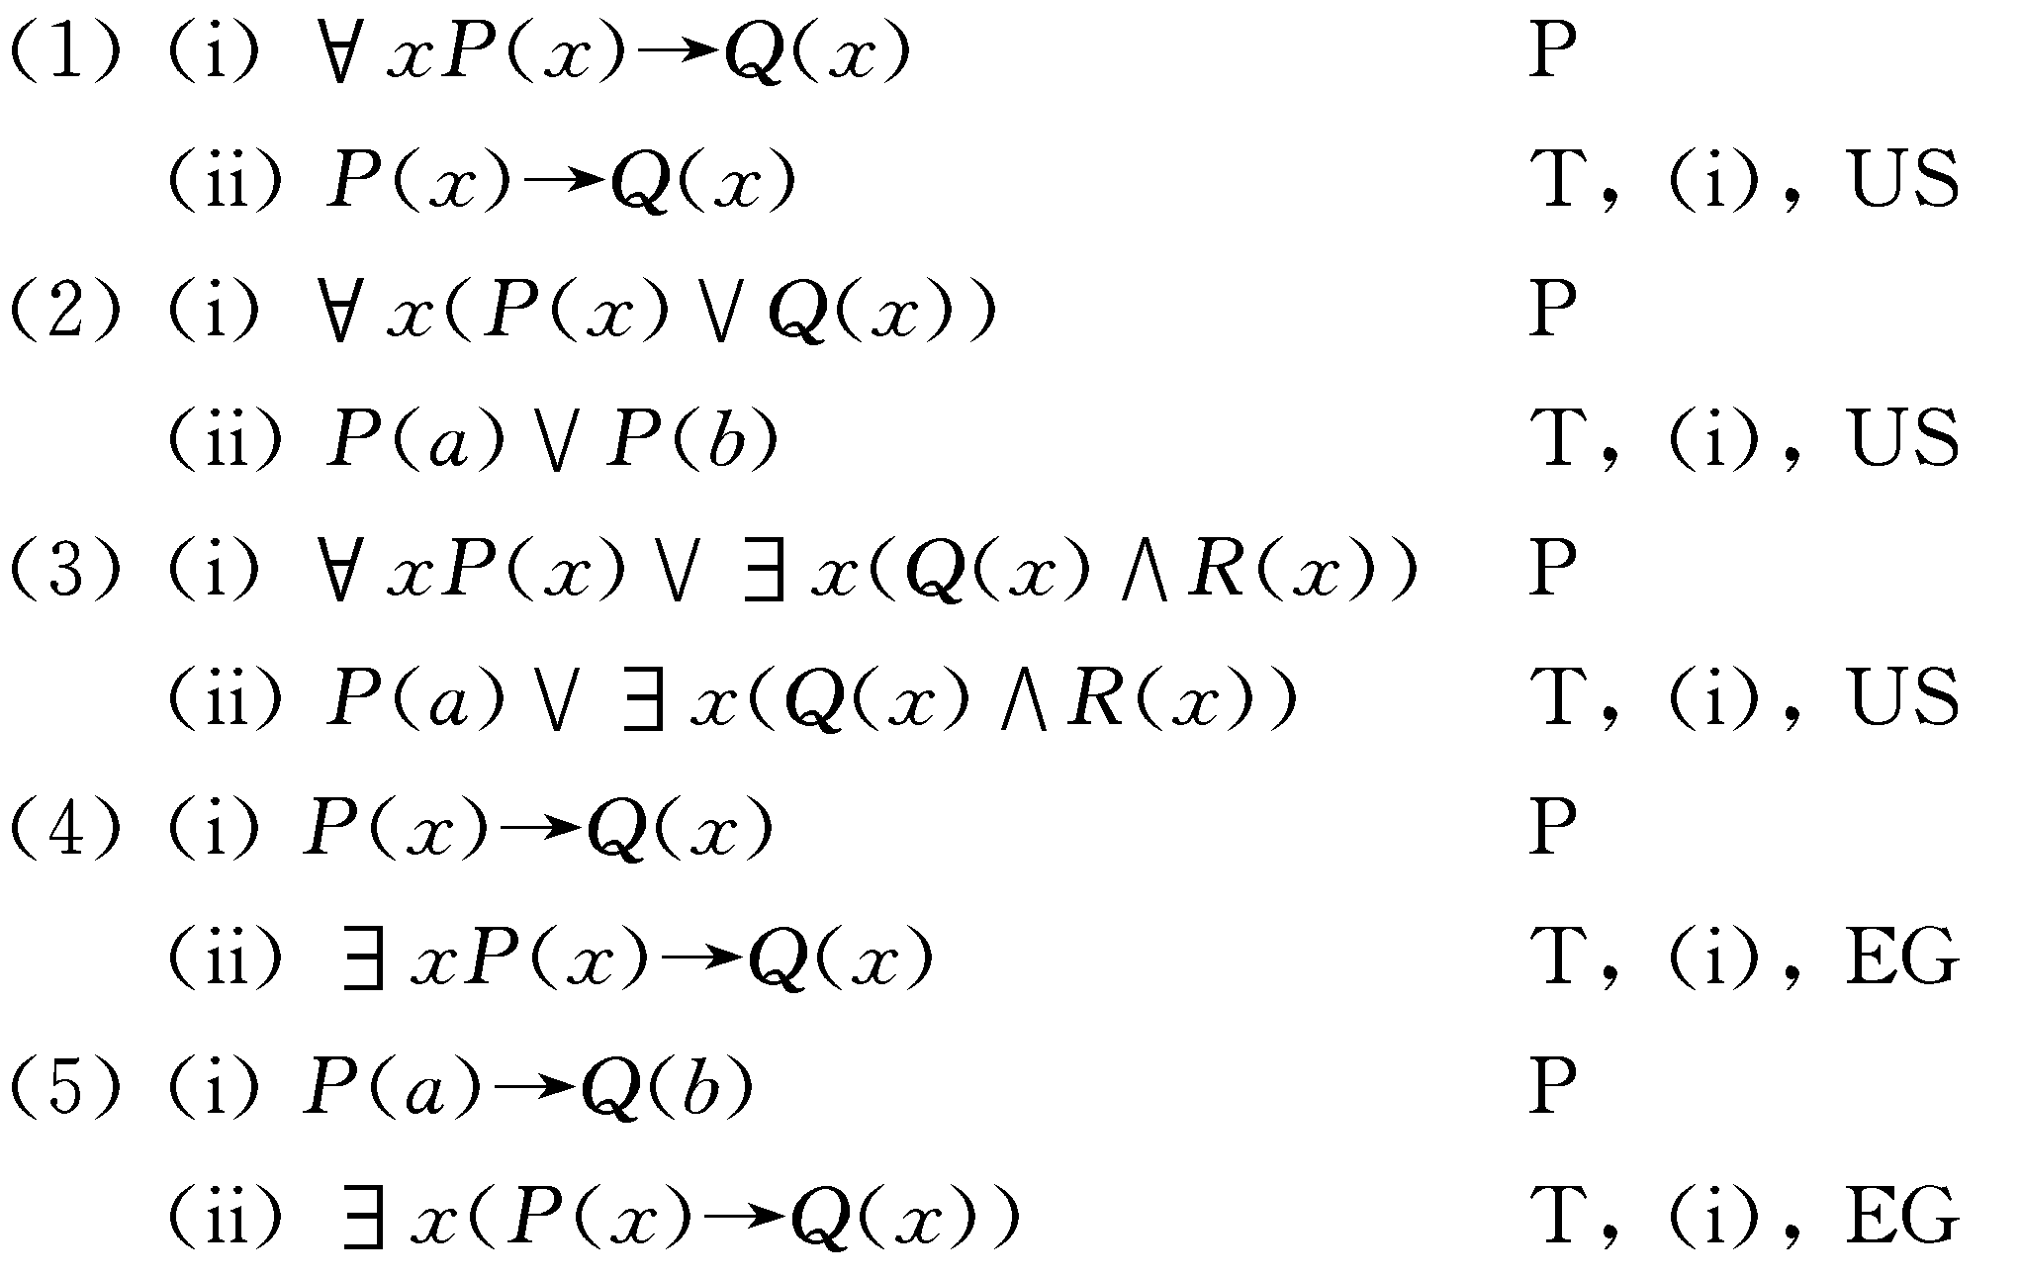
下列推导步骤为什么是错误的?

Slide 15
三. 推理规则应用举例
例1 证明苏格拉底论证：凡人要死。苏格拉底是人，苏格拉底要死。
分析：设 H(x)：x是人。
M(x)：x是要死的。
s：苏格拉底。
本题要证明：(∀x)(H(x)→M(x))∧H(s)⇒M(s)
证明：
1 (∀x)(H(x)→M(x)) P
2 H(s)→M(s) T,1,US
3 H(s) P
4 M(s) T,2,3,假言推理

Slide 16
例2 证明
∀x(A(x)→B(x))， ∃xA(x) ⇒ ∃xB(x)
⑴ ∀x(A(x)→B(x)) P
⑵ A(c)→B(c) T,(1),US
⑶ ∃xA(x) P
⑷ A(c) T,(3),ES
⑸ B(c) T,(2),(4),I₃
⑹ ∃xB(x) T,(5),EG

Slide 17
这个推理在逻辑上是错误的。因为⑵中的c为个体域中一个个体，用ES规则由⑶推到⑷不能选择⑵中的c，因为它要选的个体和⑵中的个体c不一定是同一个个体，故推理是错误的。
在引用存在指定规则及全称指定规则时，如果指定的公式在推导过程中是相关的，则引用的次序为先存在指定，再全称指定

Slide 18
例2 证明
∀x(A(x)→B(x))， ∃xA(x) ⇒ ∃xB(x)
⑴ ∃xA(x) P
⑵ A(c) T,(1),ES
⑶ ∀x(A(x)→B(x)) P
⑷ A(c)→B(c) T,(3),US
⑸ B(c) T,(2),(4),I₃
⑹ ∃xB(x) T,(5),EG

Slide 19
例3 证明 (∀x)(A(x)∨B(x))，(∀x)¬A(x)⇒(∃x)B(x)
证明：用直接法证明。
⑴ (∀x)(A(x)∨B(x)) P
⑵ A(s)∨B(s) T,(1),US
⑶ (∀x)¬A(x) P
⑷ ¬A(s) T,(3),US
⑸ B(s) T,⑵,⑷,析取三段论
⑹ (∃x)B(x) T,(5),EG

Slide 20
用归谬法证明。
⑴ ¬(∃x)B(x) P(假设前提)
⑵ (∀x)¬B(x) T,⑴,量词否定等价式
⑶ ¬B(s) T,(2),US
⑷ (∀x)(A(x)∨B(x)) P
⑸ A(s)∨B(s) T,(4),US
⑹ A(s) T,⑶,⑸,析取三段论
⑺ (∀x)¬A(x) P
⑻ ¬A(s) T,(7),US
⑼ A(s)∧¬A(s) T⑹⑻合取式，矛盾

Slide 21
例4 用CP规则证明：
(∀x)(F(x)∨G(x))⇒(∀x)F(x)∨(∃x)G(x)
原题可改写成：(∀x)(F(x)∨G(x))⇒¬(∀x)F(x)→(∃x)G(x)
证明：
⑴ ¬(∀x)F(x) P(附加前提)
⑵ (∃x)¬F(x) T,⑴,量词否定等价式
⑶ ¬F(c) T,(2),ES
⑷ (∀x) (F(x)∨G(x)) P
⑸ F(c)∨G(c) T,(4),US
⑹ G(c) T,⑶,⑸,析取三段论
⑺ (∃x)G(x) T,(6),EG
⑻ ¬(∀x)F(x)→(∃x)G(x) CP

Slide 22
例5 设个体域为全总个体域。证明推理：学术会的成员都是工人并且是专家。有些成员是青年人。所以有的成员是青年专家。
分析：首先将命题符号化：
F(x)：x是学术会成员。 G(x)：x是专家。
H(x)：x是工人。 R(x)：x是青年人。
本题要证明：(∀x)(F(x)→G(x)∧H(x)), (∃x)(F(x)∧R(x))
⇒(∃x)(F(x)∧R(x)∧G(x))

Slide 23
证明：
⑴ (∃x)(F(x)∧R(x)) P
⑵ F(c)∧R(c) T,(1),ES
⑶ F(c) T,⑵,化简律
⑷ (∀x)(F(x)→G(x)∧H(x)) P
⑸ F(c)→G(c)∧H(c) T,(4),US
⑹ G(c)∧H(c) T,⑶,⑸,假言推理
⑺ R(c) T,⑵,化简律
⑻ G(c) T,⑹,化简律
⑼ F(c)∧R(c)∧G(c) T,⑵,⑺,⑻,合取引入
⑽ (∃x)(F(x)∧R(x)∧G(x)) T,(9),EG

Slide 24
课堂练习：证明下面推理的有效性：
“鸟都会飞。猴子都不会飞。所以，猴子都不是鸟。”
设 B(x):x是鸟；F(x):x会飞；M(x):x是猴子。
∀x(B(x)→F(x)),∀x(M(x)→¬F(x))⇒∀x(M(x)→¬B(x))
证明：
⑴ ∀x(B(x)→F(x)) P
⑵ B(a)→F(a) T,(1),US
⑶ ∀x(M(x)→¬F(x)) P
⑷ M(a)→¬F(a) T,(3),US
⑸ ¬F(a)→¬B(a) T,⑵,E₁₈
⑹ M(a)→¬B(a) T,⑷,⑸,I₁₃
⑺ ∀x(M(x)→¬B(x)) T,(6),UG

Slide 25
推理时注意事项：
1.注意使用ES、US、EG、UG的限制条件。
2.对于同一个客体变元，既有带∀也有带∃的前提，去量词时，应先
去∃后去∀，这样才可以特指同一个客体 c.
3.去量词时，该量词必须是公式的最左边的量词，且此量词的前边
无任何符号，它的辖域作用到公式末尾。
下面的作法是错误的：
⑴ ∀xP(x)→∃yQ(y) P
⑵ ∀xP(x)→Q(b) ×ES⑴
⑶ P(a)→Q(b) × US⑵
实际上∀x的辖域扩
充后量词改成为∃x
正确作法是：
⑴ ∀xP(x)→∃yQ(y) P
⑵ ¬∀xP(x)∨∃yQ(y) T⑴ E
⑶ ∃x¬P(x)∨∃yQ(y) T⑵ E
⑷ ∃x∃y(¬P(x)∨Q(y))T⑶ E
⑸ ∃y(¬P(a)∨Q(y)) ES⑷
⑹ ¬P(a)∨Q(b)) ES⑸
⑺ P(a)→Q(b) T⑹E

Slide 26
下面的作法是错误的：
⑴ ¬∀xP(x) P
⑵ ¬P(c) US⑴
实际上⑴中不是∀x而是∃x
⑴ ∀x∃yP(x,y) P
⑵ ∀xP(x,c) ES⑴
令P(x,y):y是x的生母，显然⑵是个假命题.
另外X是公式A的子公式，且X⇒Y,如果用Y替换A中X而得到B，
那么不一定有A⇒B。
即不可以对一个子公式用永真蕴涵式替换！
例如 P∧Q⇒P,而¬(P∧Q)⇒¬P 是不成立的。
而US、ES、UG、和EG规则都是蕴涵式，所以不可对一个子公
式用这些规则。
正确作法是：
⑴ ¬∀xP(x) P
⑵ ∃x¬P(x) T (1)E
⑶ ¬P(c) ES(2)
⑴ ∀x∃yP(x,y) P
⑵ ∃yP(a,y) US ⑴

Slide 27
4.添加量词时，也要加在公式的最左边，(即新加的量词前也
无任何符号)且其辖域作用到公式的末尾。
⑶
⑷ P(a)→Q(b)
⑸ ∀xP(x)→Q(b) UG ⑴ ×
⑹∀xP(x)→∃yQ(y) EG ⑵ ×
正确作法：
⑷ P(a)→Q(b)
⑸ ∀x(P(x)→Q(b)) UG ⑴
⑹ ∃y∀x(P(x)→Q(y)) EG ⑵
如果需要将量词放到里边,可通过量词辖域缩小(扩充)公式实现.

